Slide 1

Південно-Африканська Республіка –
«Європейське серце» Африки
Підготував:
Учень 10 класу
Кійко Едуард

Slide 2
Південно-Африканська Республіка – єдина країна африканського континенту, яка входить до числа розвинених у світі

Slide 3

ПАР
Площа – 1223 тис. кв. км. (24 у світі)
Столиця – м. Преторія
Населення - 48 601 098 чол.
У країні 11 офіційних мов
Девіз: !ke e: ǀxarra ǁke «Єдність в різноманітті»

Slide 4
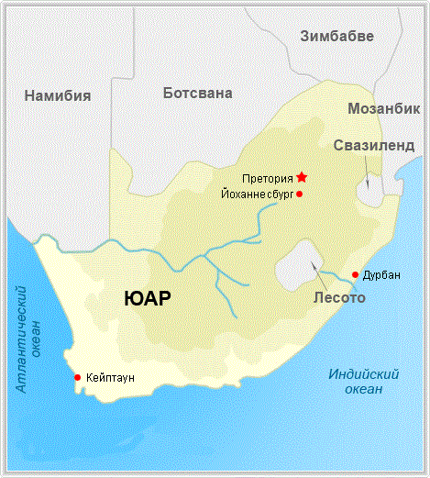
ПАР
ПАР — індустріально-аграрна країна, найрозвиненіша в економічному відношенні в Африці. Іноземний капітал займає сильні позиції в економіці.

Slide 5
ПАР
Перша пересадка серця від людини до людини була виконана кардіохірургом Крістіаном Барнардои у 1967 році, саме в Південно-Африканській республіці.

Slide 6

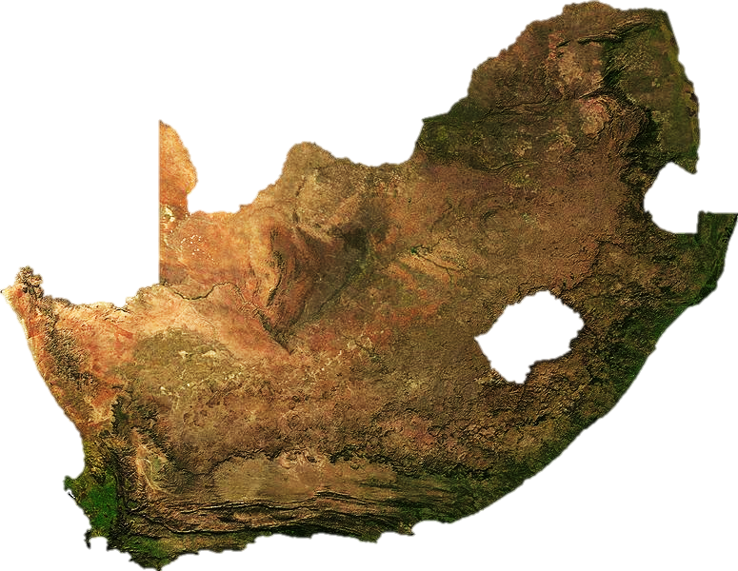
ПАР
Розрізняють Центральне плато, Великий Уступ, Намакваленд, Капський і Південний прибережний райони, Трансваальський Низький Велд.

Slide 7
ПАР
Згідно з переписом 1996 року, 77% населення ПАР складають африканці, білі - 11%, метиси (нащадки змішаних шлюбів європейців і африканців) - 9%, вихідці з Азії (в основному індійці) - близько 3%

Slide 8
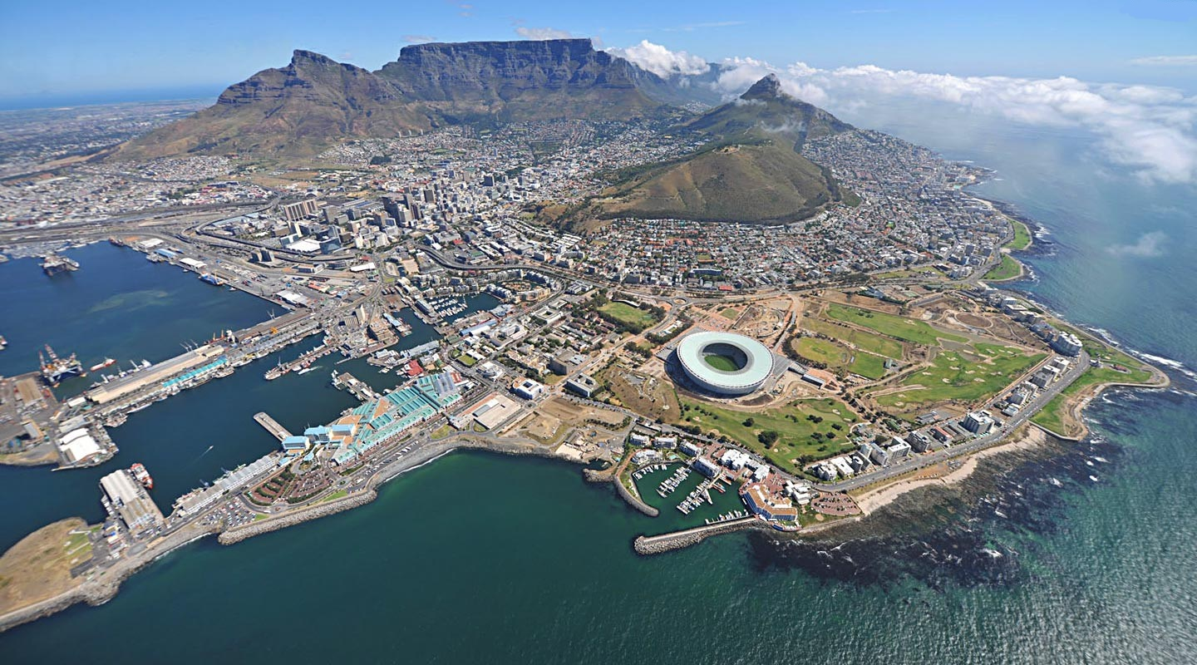
Кейптаун

Slide 9

Преторія

Slide 10
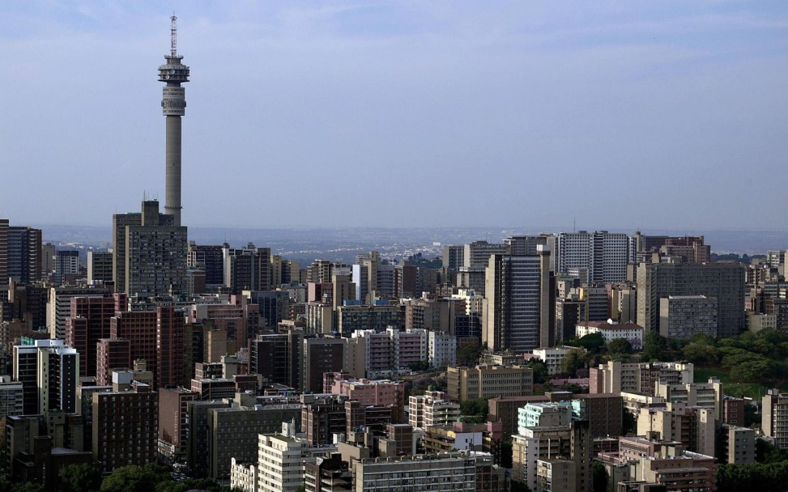
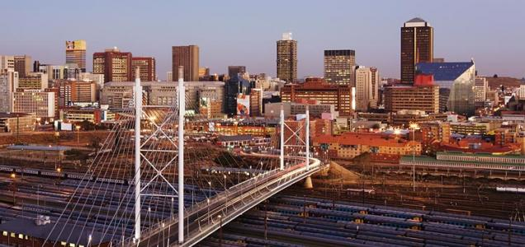
Йоханесбург

Slide 11

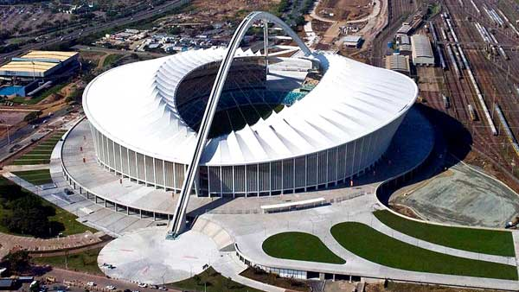
ПАР
Найбільш популярним спортом в Африці вважаються футбол і регбі

